Slide 1
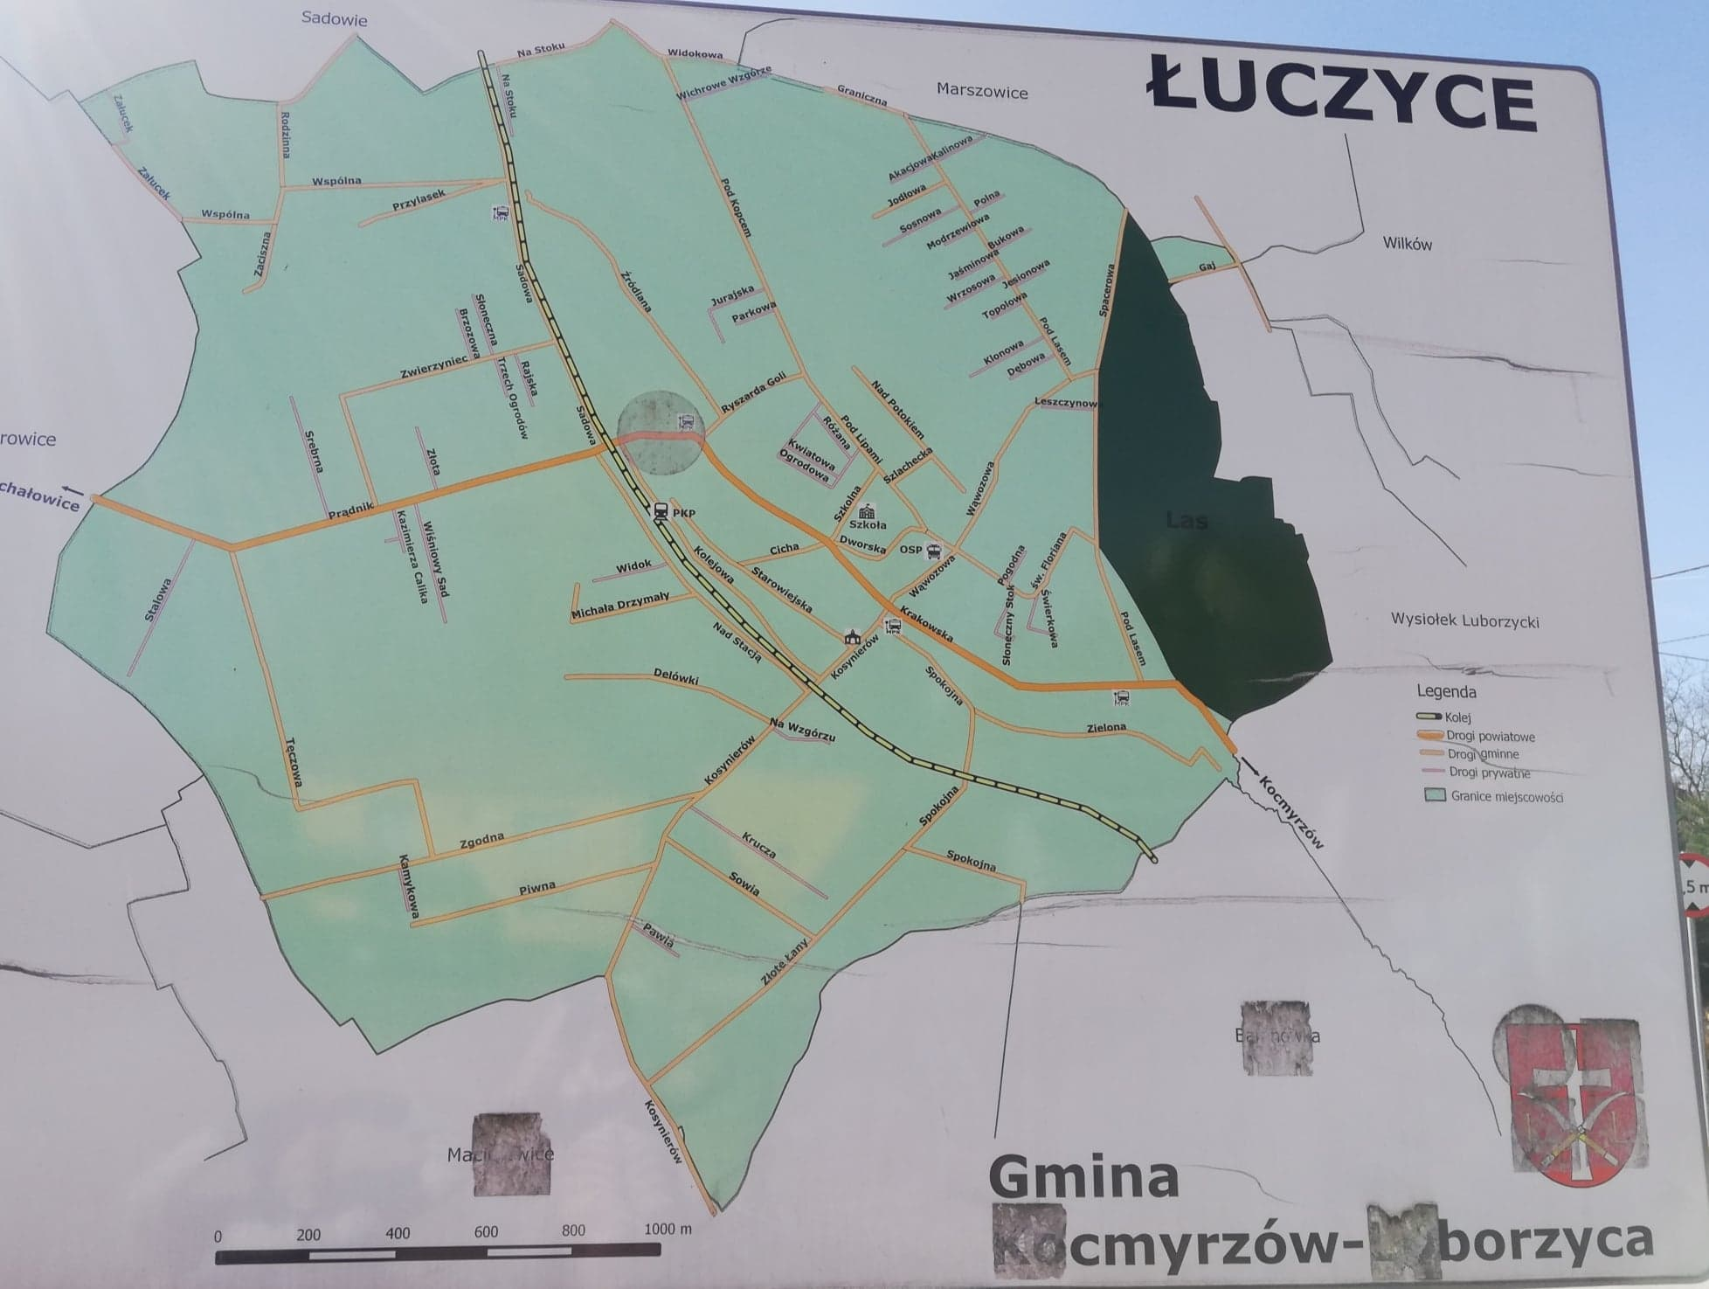
Prezentacja
Łuczyce

Slide 2
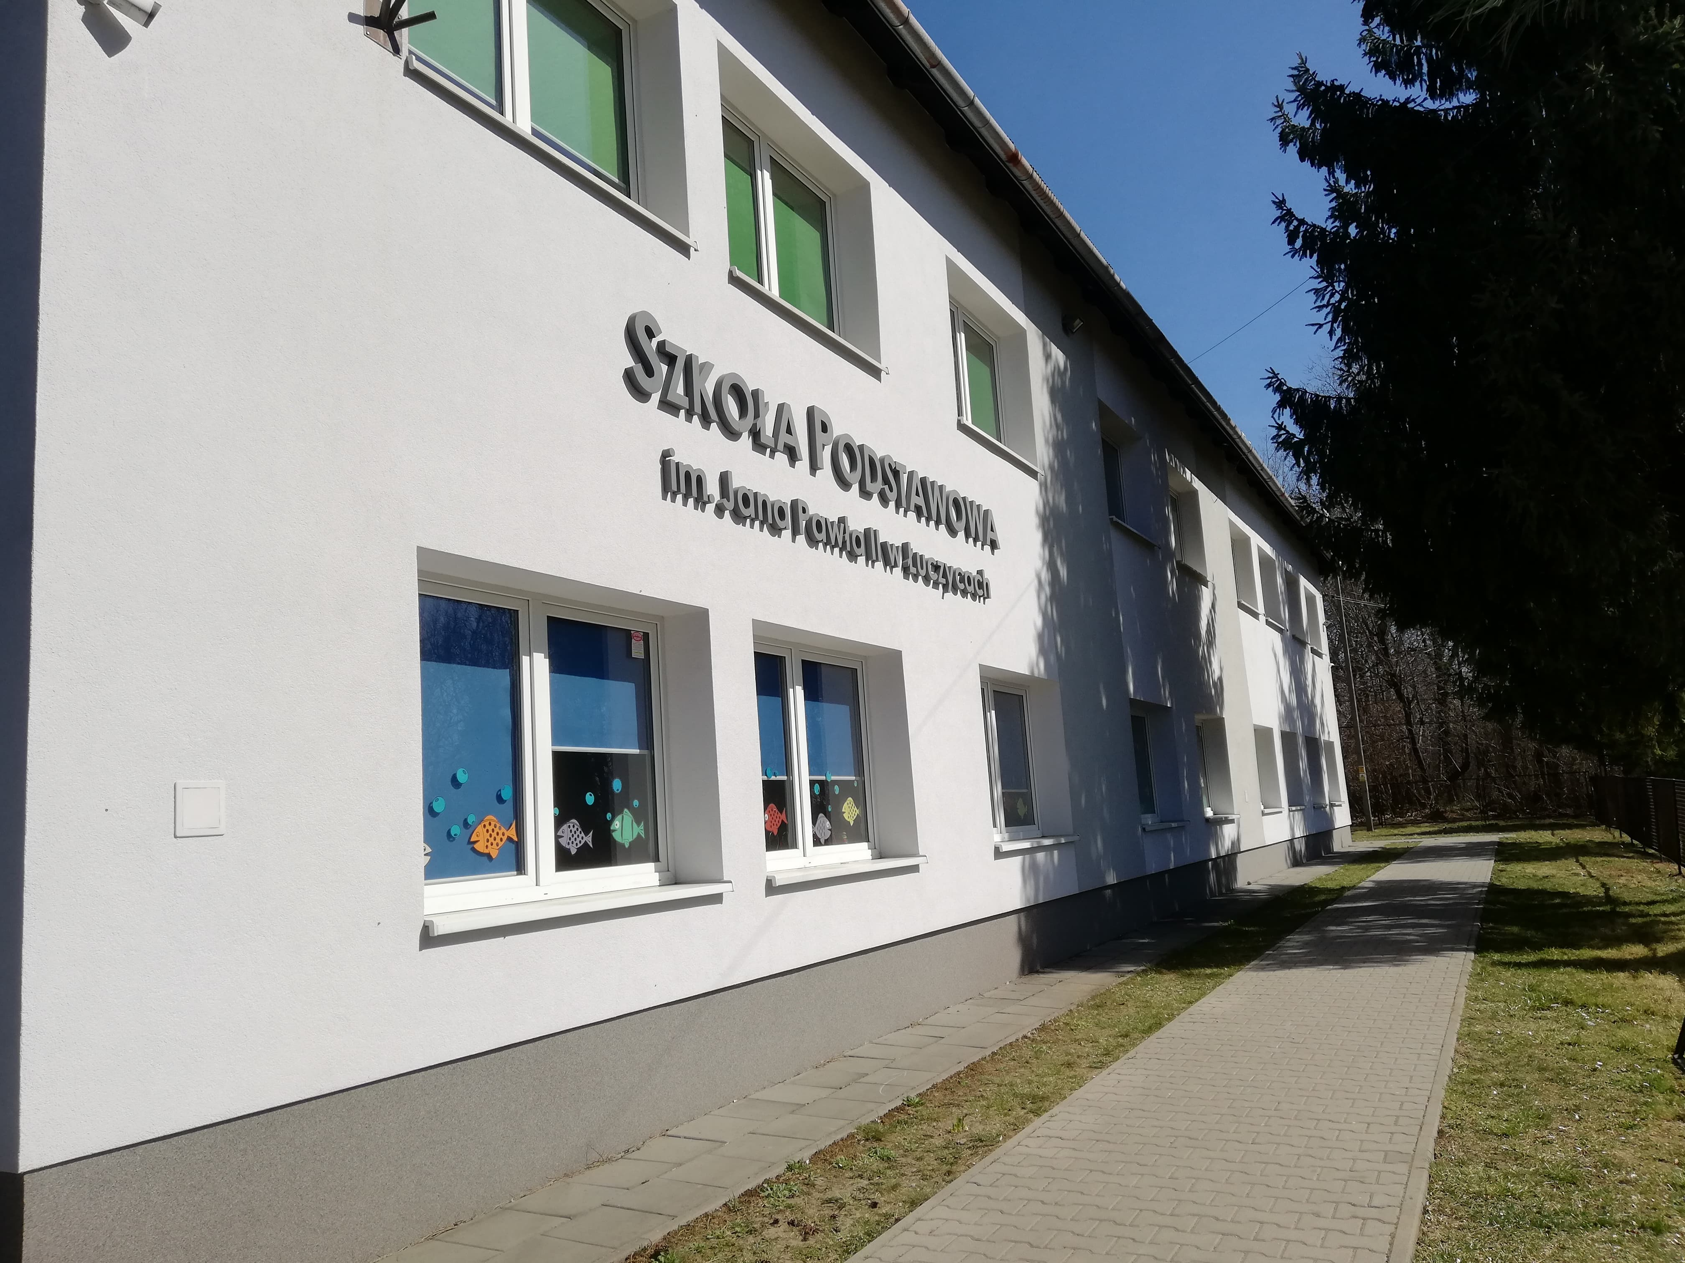
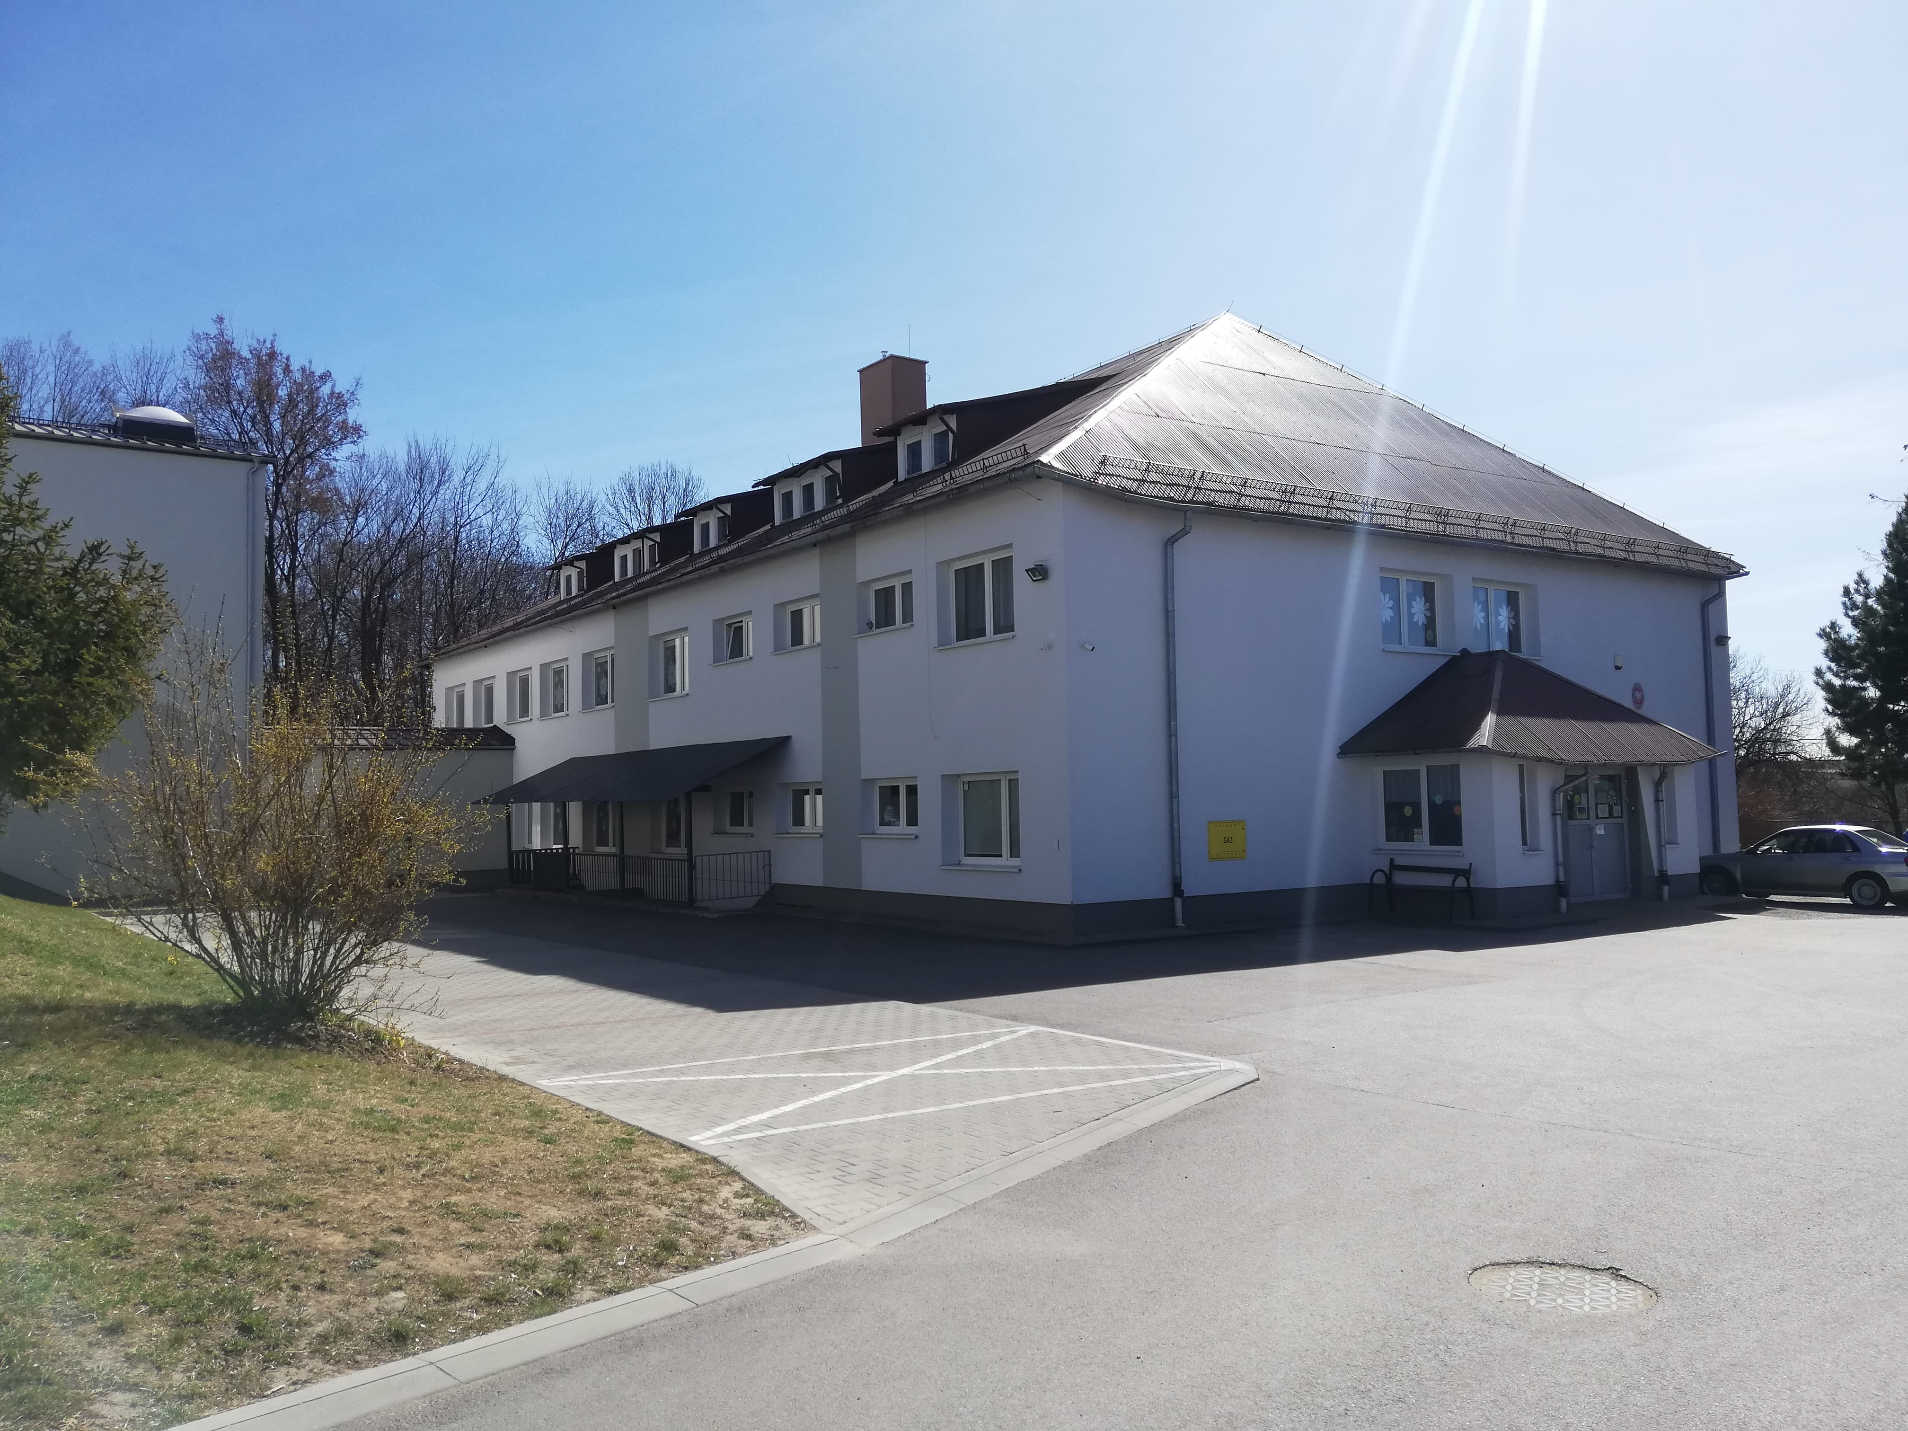
Szkoła Podstawowa im.Jana Pawła II

Slide 3
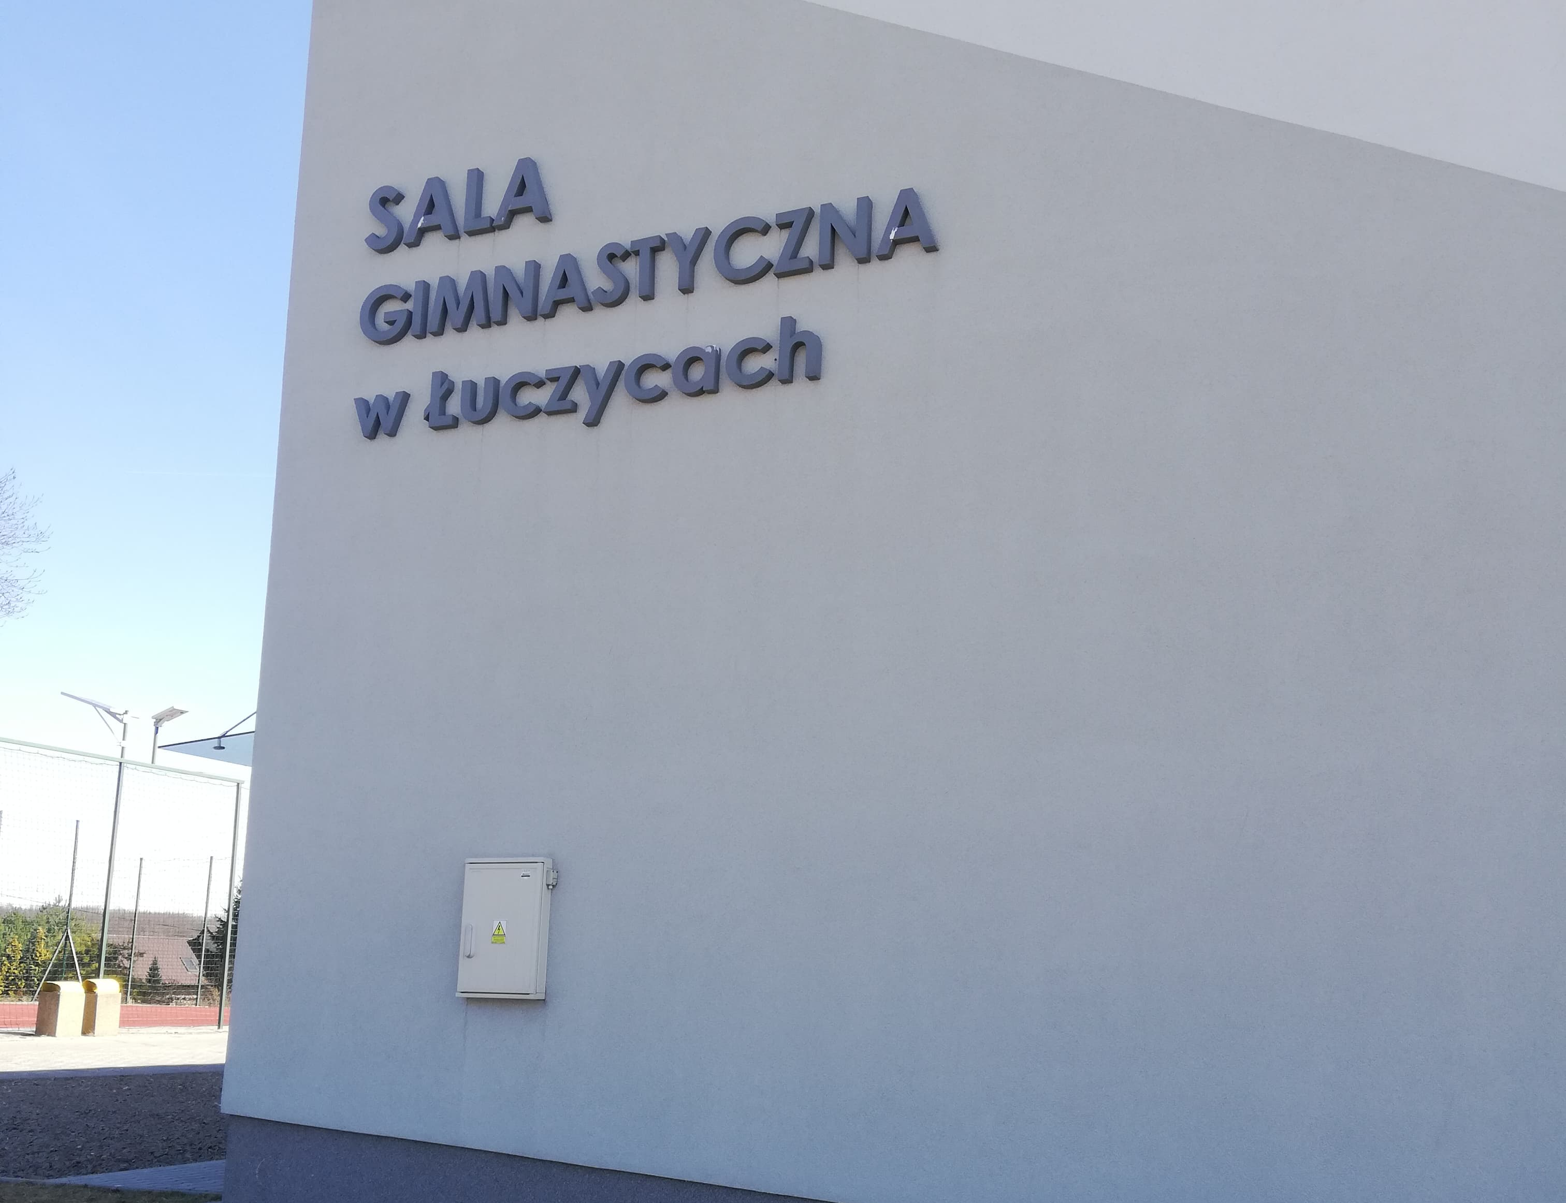
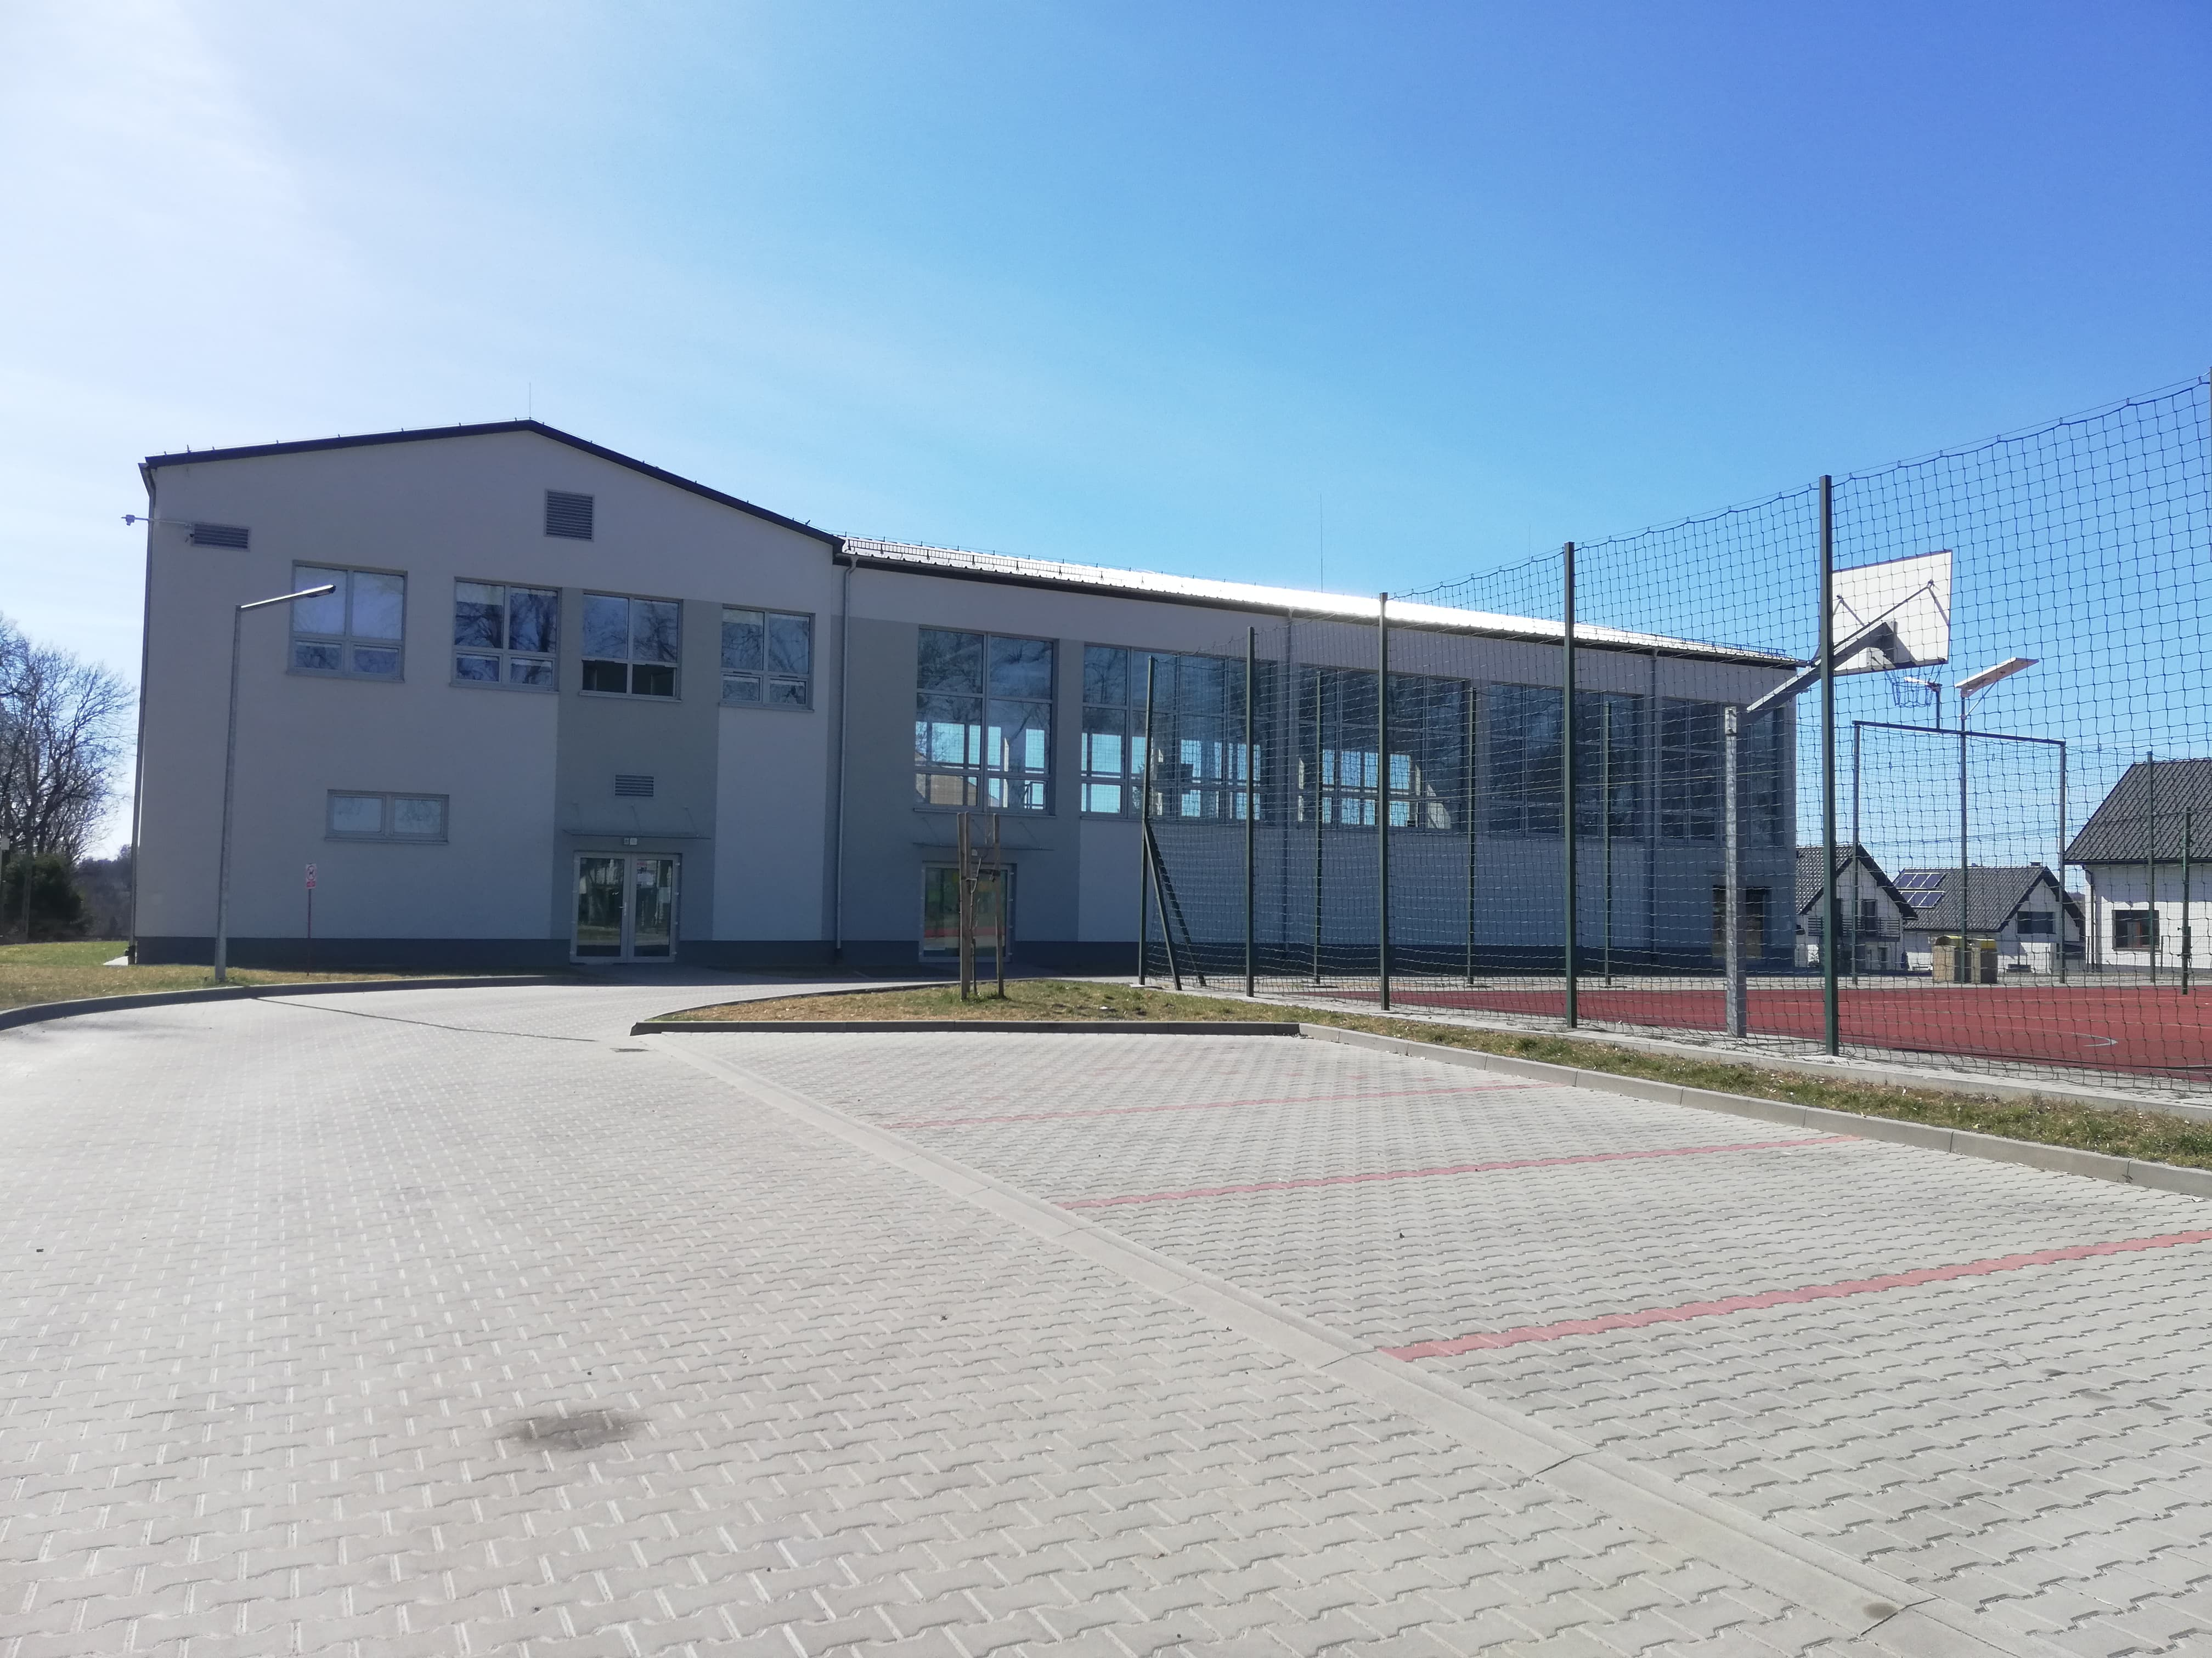
Sala Gimnastyczna przy szkole w Łuczycach

Slide 4
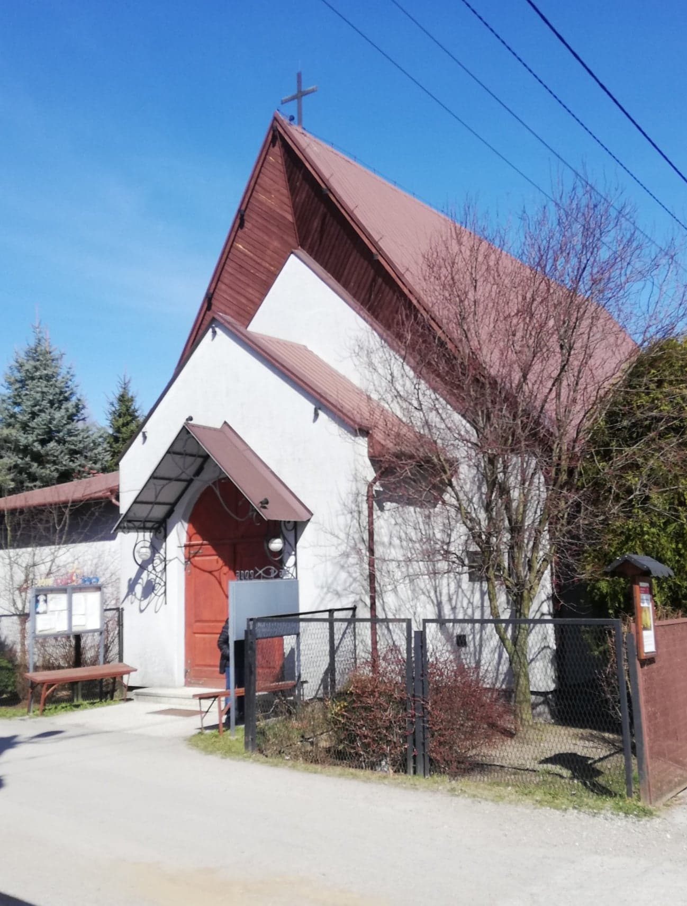
Kaplica w Łuczycach

Slide 5
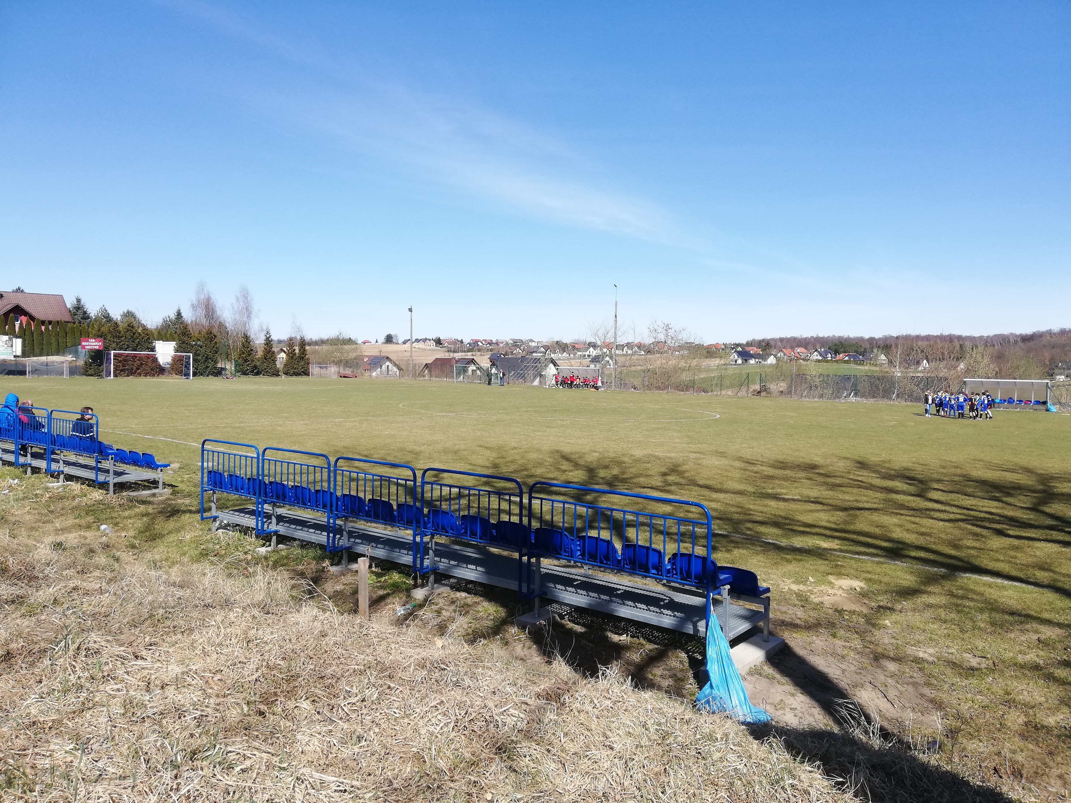
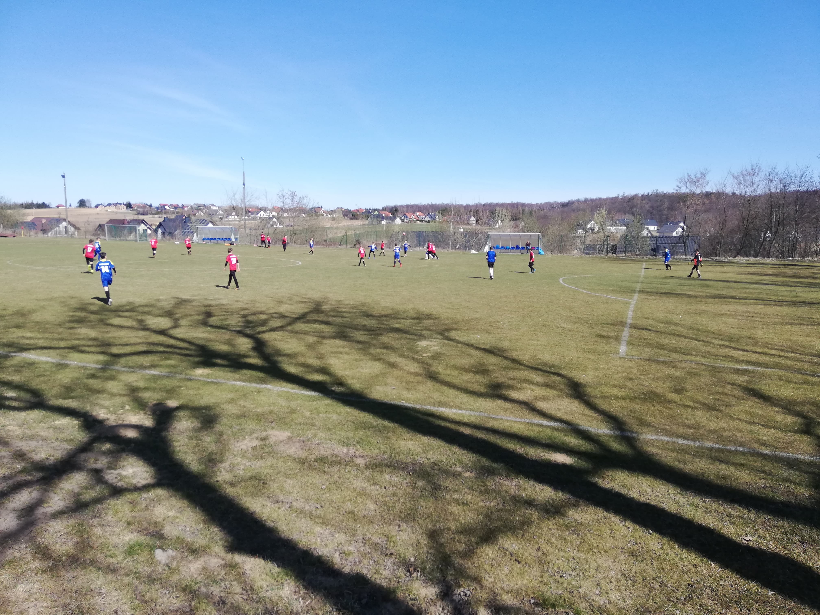
Boisko Kosynierów

Slide 6
Wąwóz w Łuczycach

Slide 7
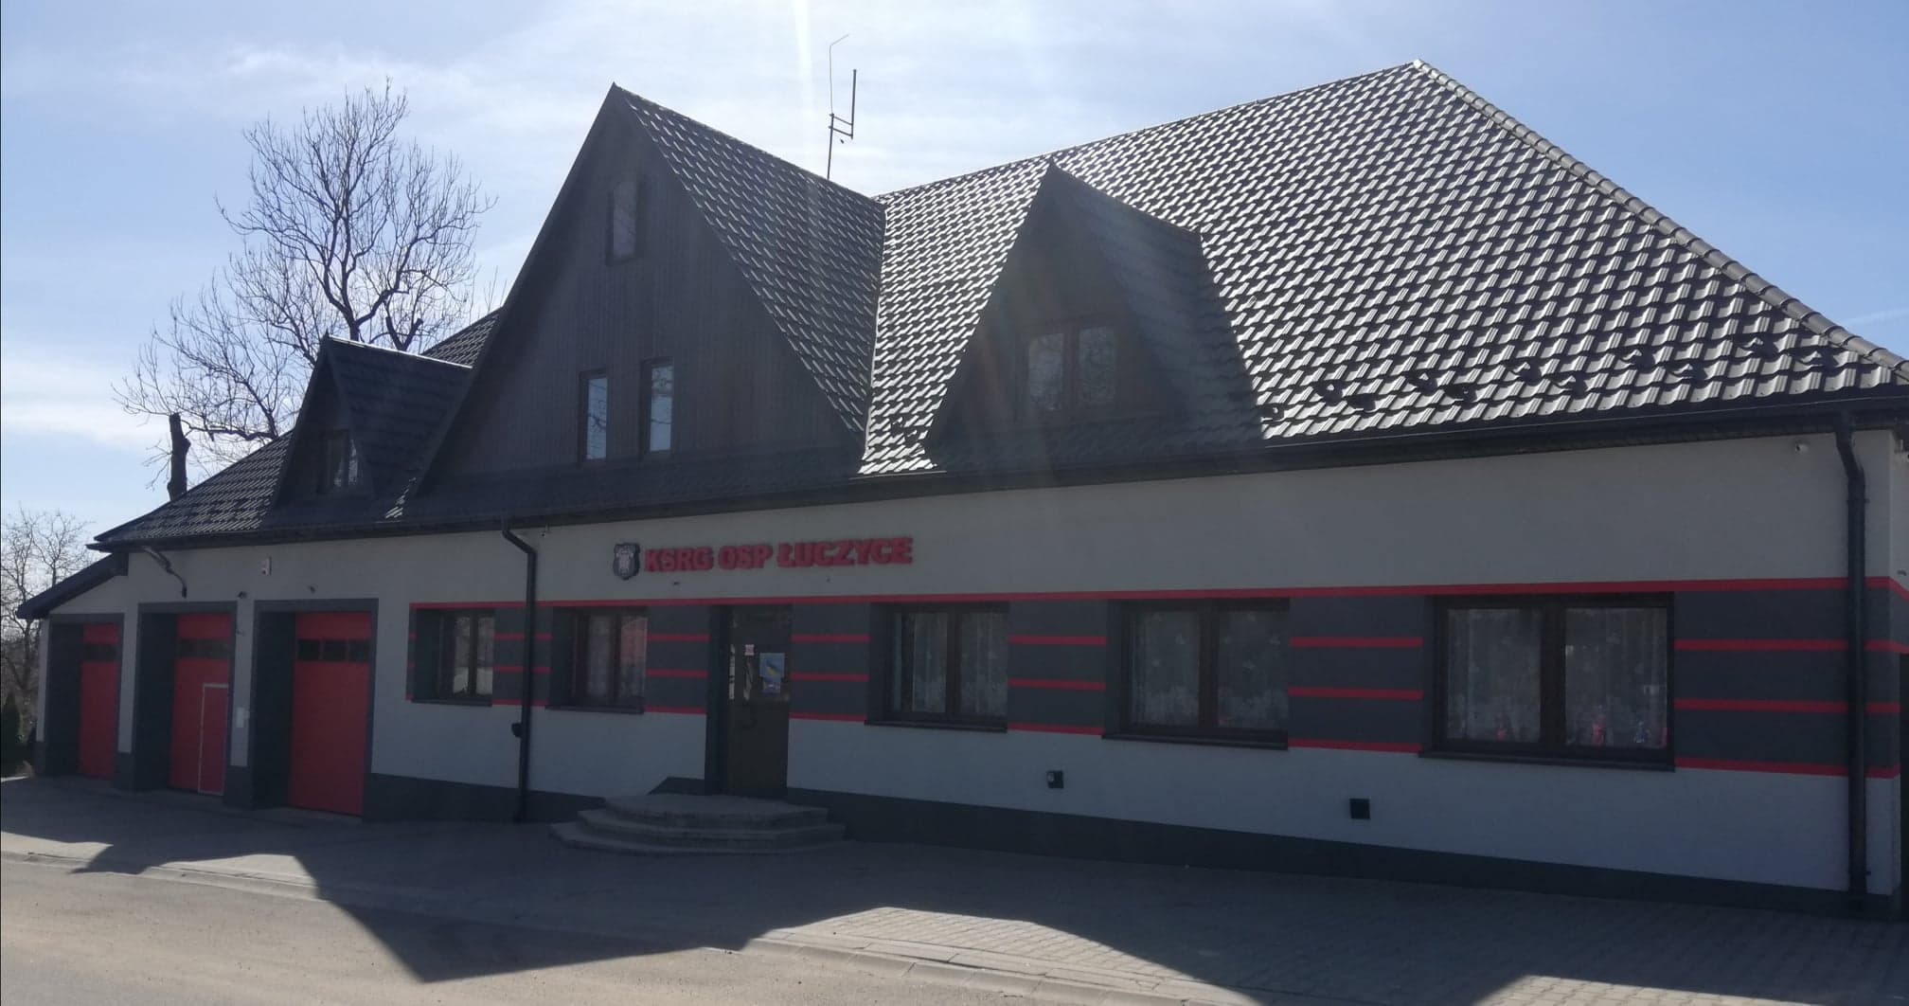
Remiza strażacka w Łuczycach

Slide 8
Dziękujemy za uwagę!
Piotr Magda i Julian Skubis

